Slide 1

Jak přežít zimu
- buňka
Mgr. Jiří Hotový

Slide 2
ZIMA – HROZBY A OBTÍŽE
nízké teploty - vyšší tepelné ztráty
- nutno „vyrobit“ více tepla = vyšší spotřeba energie
- zpomalení životních pochodů, ztrnulost
potrava – nedostatek, špatně dostupná
sníh – brání průniku světla k rostlinám, ztěžuje pohyb živočichům
zmrzlá voda (i v půdě) – organismy ji takto nemůžou přijímat, rostliny usychají, živočichové se nemohou napít
zmrznutí vody v buňkách, tkáních a pletivech
- při poklesu pod 0 °C, nevratné, fatální změny

Slide 3
ZIMA – HROZBY A OBTÍŽE
při poklesu pod 0 °C
zmrznutí vody v buňkách, tkáních, pletivech
nevratné, fatální změny

Slide 4
BUNĚČNÁ STĚNA
pevná struktura (celulóza)
mechanická opora
± propustná

Slide 5
CYTOPLAZMA
základní vnitřní prostředí buňky
voda (až 90 %)
+ rozpuštěné látky

Slide 7
CYTOPLAZMATICKÁ MEMBRÁNA

Slide 8
CYTOPLAZMATICKÁ MEMBRÁNA
obaluje celou buňku, bariéra proti vnějšímu prostředí
velmi tenká (cca 5 nm), pružná
polopropustná – procházet mohou jen některé látky
obsahuje mnoho dalších látek, které zajišťují většinu pochodů v buňce

Slide 9
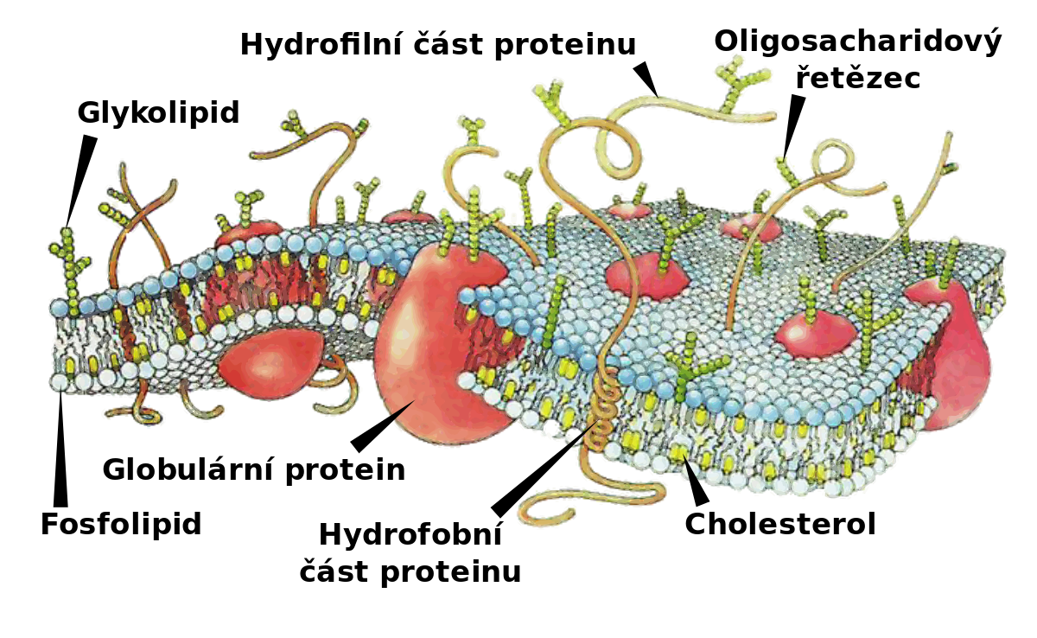
CYTOPLAZMATICKÁ MEMBRÁNA

Slide 10
CYTOPLAZMATICKÁ MEMBRÁNA
transport – ven, dovnitř, v rámci buňky
udržování chemické rovnováhy
komunikace mezi buňkami – čidla, receptory, imunitní odpověď
přeměna látek, přesun energie

Slide 11

CYTOPLAZMATICKÁ MEMBRÁNA
fluidní – tekutá
pohybuje se, látky v ní mění svou pozici
„tekutost“ závisí na obsahu přidaných látek (cholesterol) a na TEPLOTĚ

Slide 13

MRZNUTÍ VODY

Slide 14
MRZNUTÍ VODY

Slide 15
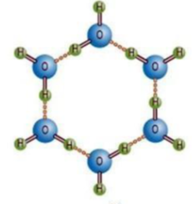
MRZNUTÍ VODY
STARTÉR – urychluje vznik a růst krystalů
velké molekuly, prach, krystal ledu

Slide 16
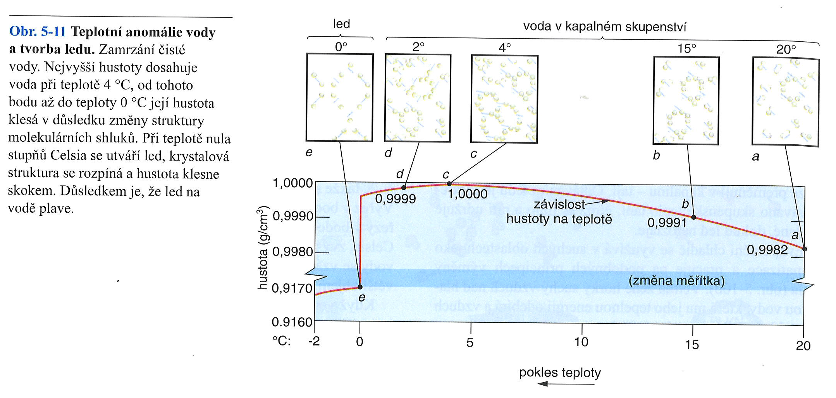
MRZNUTÍ VODY
PŘÍMĚSI – způsobí pokles bodu tuhnutí a tání
čím více příměsí, tím nižší bod tuhnutí
mořská voda: - 2 °C

Slide 17
MRZNUTÍ VODY
KRYSTALY – pomalé tuhnutí vody
přítomnost startérů
ostré hrany

Slide 18
MRZNUTÍ VODY
BEZTVARÝ LED (SKELNÝ)
rychlé tuhnutí vody
nemá ostré hrany

Slide 19
MRZNUTÍ VODY - HROZBY
TVORBA LEDU
MIMO BUŇKU:
obalení buňky ledem, nedochází k výměně látek, buňka se „udusí“
UVNITŘ BUŇKY:
led uvnitř buňky
ostré krystaly: poškození membránových struktur
beztvarý led: zvětšení objemu, prasknutí buňky

Slide 20
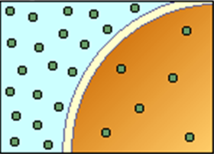
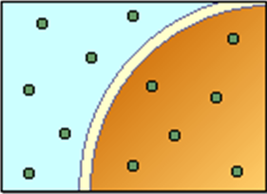
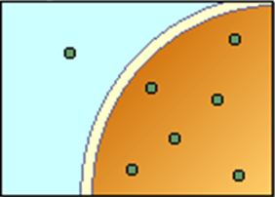
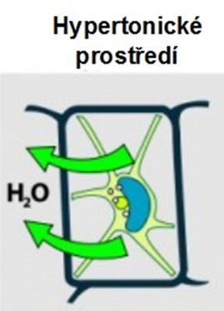
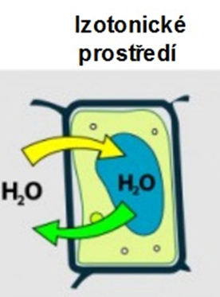
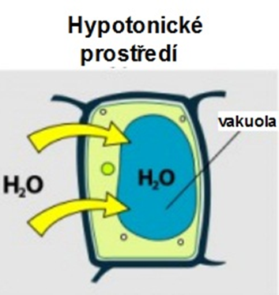
MRZNUTÍ VODY - HROZBY
OSMOTICKÉ JEVY

Slide 21
MRZNUTÍ VODY - HROZBY
OSMOTICKÉ JEVY
MIMO BUŇKU:
mrznutím vody v led stoupá koncentrace látek ve zbylém vodném roztoku
voda proudí z buňky do mimobuněčného prostoru
buňka vysychá

Slide 22
MRZNUTÍ VODY - HROZBY
OSMOTICKÉ JEVY
UVNITŘ BUŇKY:
zpomalení veškerých pochodů při ochlazování, včetně transportu odpadních látek – hromadí se v buňce
koncentrace odpadních látek může dosáhnout toxické úrovně
mrznutím vody v led dále stoupá koncentrace látek ve zbylém vodném roztoku (stoupá osmotický tlak)

Slide 23
MRZNUTÍ VODY - OCHRANA
PODCHLAZENÍ
základ: zbavit se všech startérů
bez startérů se omezí vznik ledu, voda zůstává kapalná i při teplotách pod bodem tuhnutí
musí probíhat pomalu, je potřeba s připravit
členovci
vyprázdnění trávicího traktu, snížení obsahu vody v těle, uzavření dýchacích průduchů

Slide 24
MRZNUTÍ VODY - OCHRANA
KRYOPROTEKTANTY
základ: snížení bodu tuhnutí tekutiny v buňce
malé molekuly, dobře rozpustné ve vodě
nejedovaté i při vyšší koncentraci
vysoké koncentrace látky sníží bod tuhnutí, zároveň pomáhá vyrovnat osmotický tlak
glukóza, sorbitol, glycerol
přezimování ve stavu ztrnulosti

Slide 25
MRZNUTÍ VODY - OCHRANA
KRYOPROTEKTANTY
KRYOPROTEINY

Slide 26
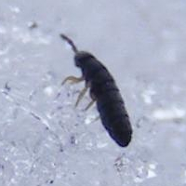
MRZNUTÍ VODY - OCHRANA
KRYOPROTEKTANTY
KRYOPROTEINY
aktivní život ve velmi chladném prostředí
ledovka antarktická (Pleuragramma antarctica)
(Hypogastrura nivicola)

Slide 27
MRZNUTÍ VODY - OCHRANA
KRYOPROTEKTANTY
KRYOPROTEINY
aktivní život ve velmi chladném prostředí
přezimování ve stavu ztrnulosti

Slide 28
MRZNUTÍ VODY - OCHRANA
KRYOPROTEKTANTY
Nemrznoucí bílkoviny (1) obalí krystalky ledu a zabrání jim, aby se zvětšovaly (2).
Kryoprotektanty (4), například glukóza, zvyšují koncentraci uvnitř buňky, čímž brání nežádoucímu pronikání vody z buňky do okolí.
Akvaporinovou pumpou (5) proudí voda (3) z buňky do mezibuněčného prostoru, kde se tvoří led.

Slide 29
Jak přežít zimu
- bezobratlí

Slide 30
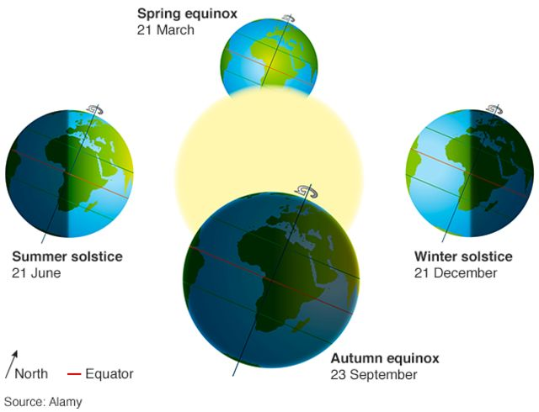
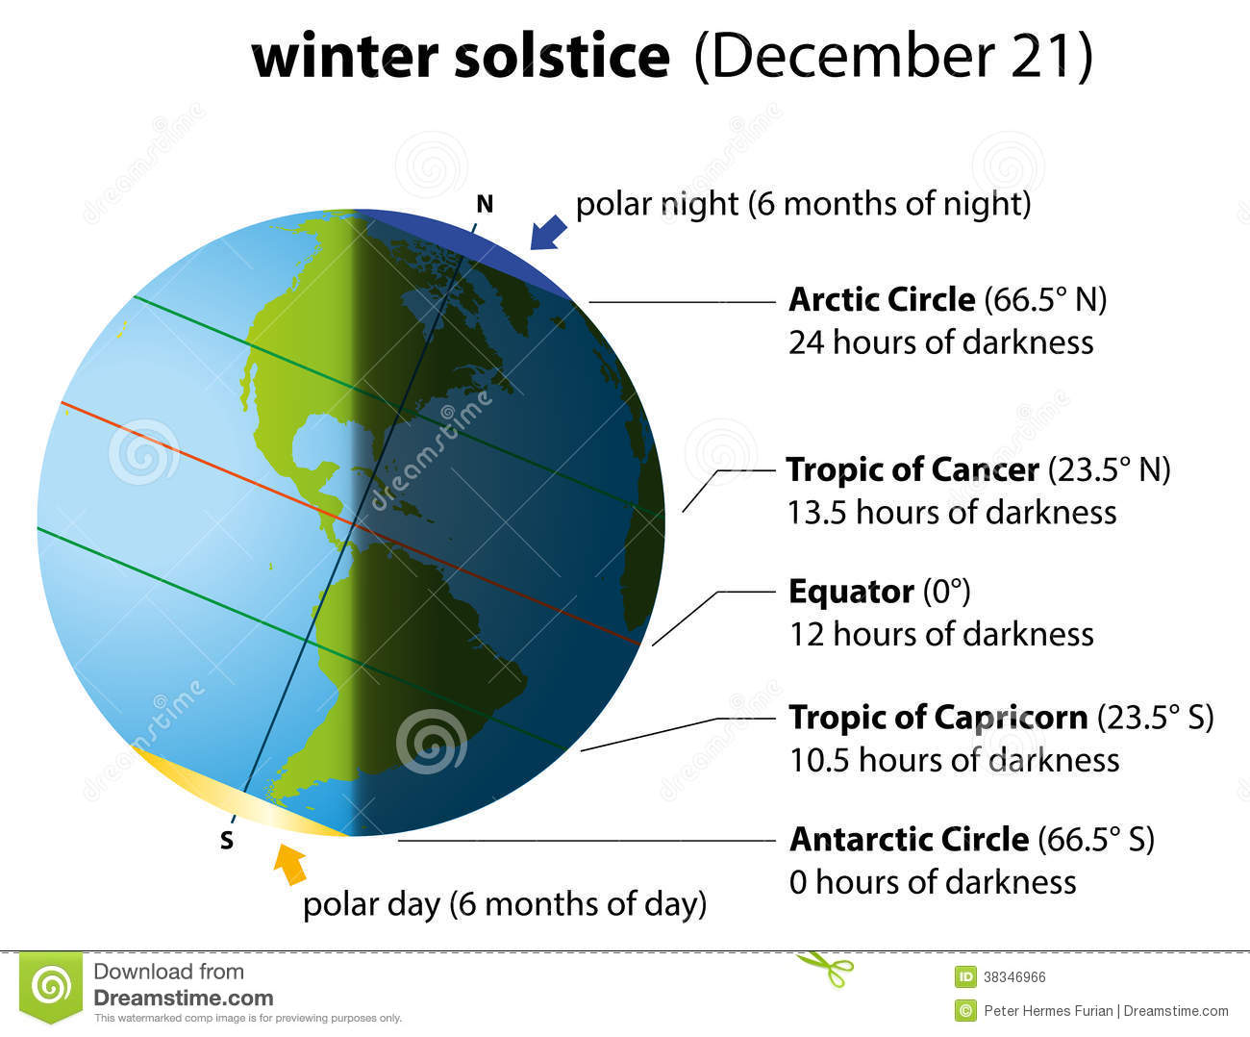
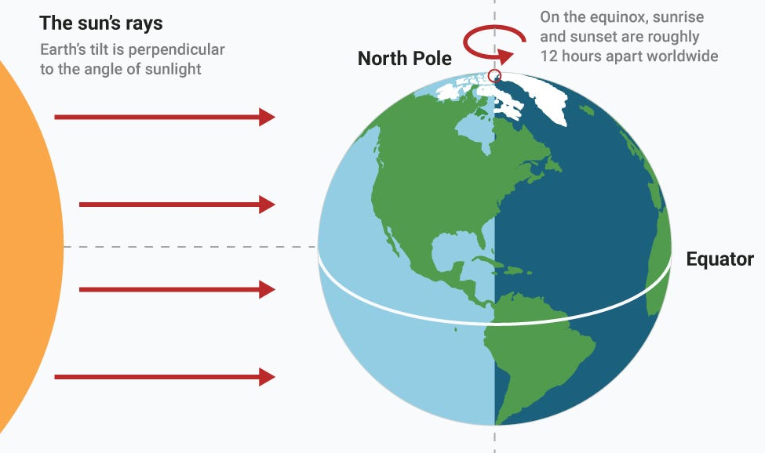
KDY SE BLÍŽÍ ZIMA?
zkracující se délka dne (fotoperioda) – vnitřní hodiny

Slide 31
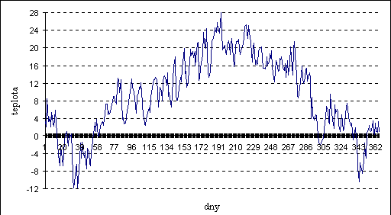
KDY SE BLÍŽÍ ZIMA?
zkracující se délka dne (fotoperioda) – vnitřní hodiny
postupný pokles teplot

Slide 32
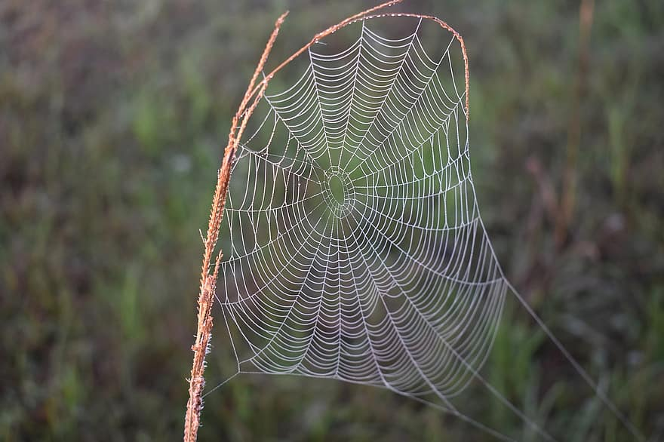
KDY SE BLÍŽÍ ZIMA?
zkracující se délka dne (fotoperioda) – vnitřní hodiny
postupný pokles teplot
nedostatek potravy – živné rostliny, kořist

Slide 33
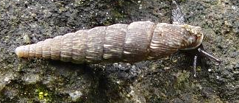
OCHRANA PŘED ZIMOU
ÚNIK V PROSTORU
VHODNÝ ÚKRYT
stabilní teplota, relativně vysoká vlhkost
jeskyně, hluboké pukliny ve skalách, dutiny stromů
podobné úkryty v lidských objektech (sklepy, štoly)
měkkýši

Slide 34
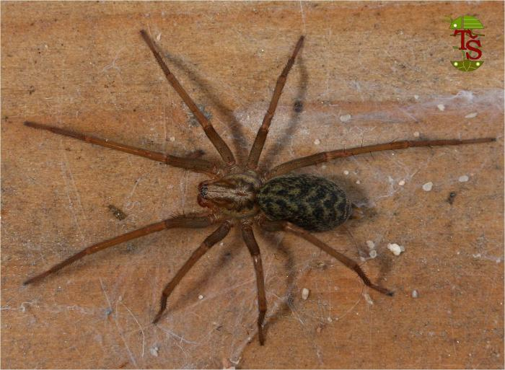
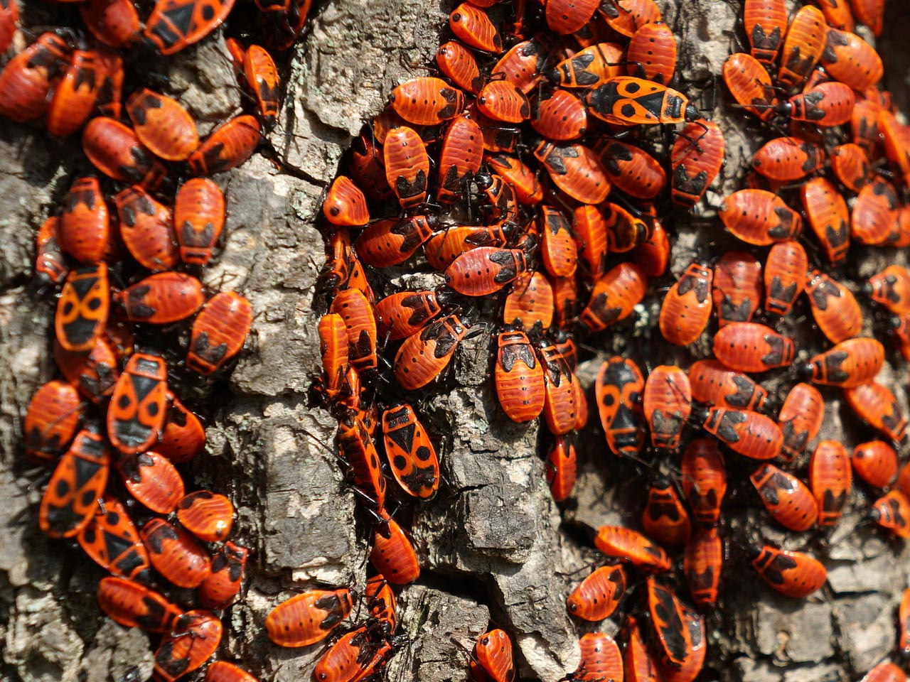
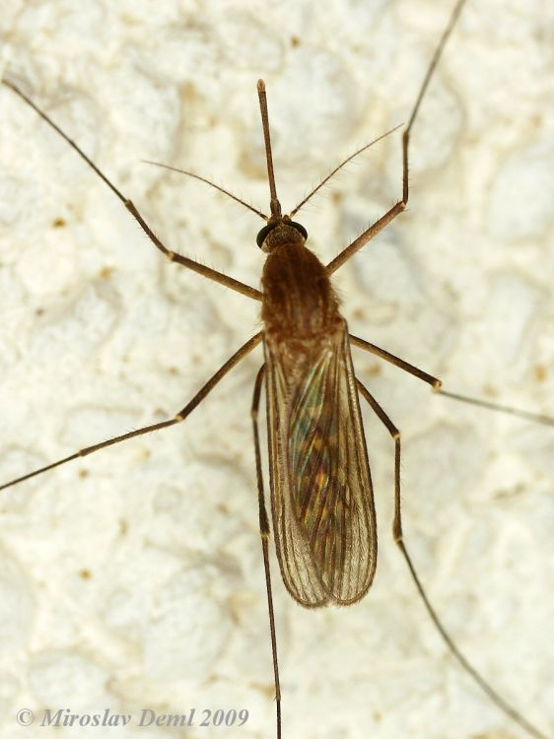
OCHRANA PŘED ZIMOU
ÚNIK V PROSTORU
VHODNÝ ÚKRYT
hmyz, pavouci

Slide 35
OCHRANA PŘED ZIMOU
ÚNIK V PROSTORU
VHODNÝ ÚKRYT
stabilní teplota, relativně vysoká vlhkost
tlející rostlinný materiál
listový opad, kompost
měkkýši, pavouci, roztoči, korýši, stonožky, mnohonožky, hmyz

Slide 36
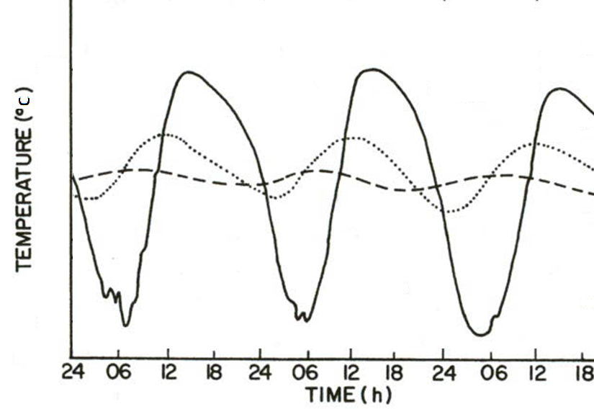
OCHRANA PŘED ZIMOU
ÚNIK V PROSTORU
VODA
larvální vývoj mnoha skupin hmyzu
stabilní teplota, vývoj (pomalu) pokračuje celou dobu
0

Slide 37
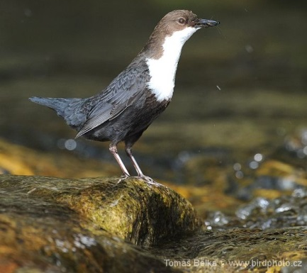
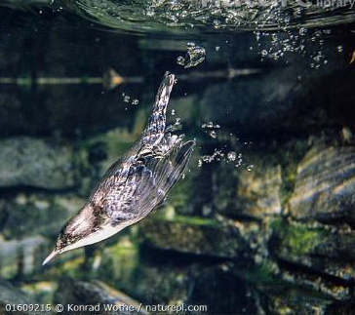
OCHRANA PŘED ZIMOU
ÚNIK V PROSTORU
VODA
larvální vývoj mnoha skupin hmyzu
stabilní teplota, vývoj (pomalu) pokračuje celou dobu

Slide 38
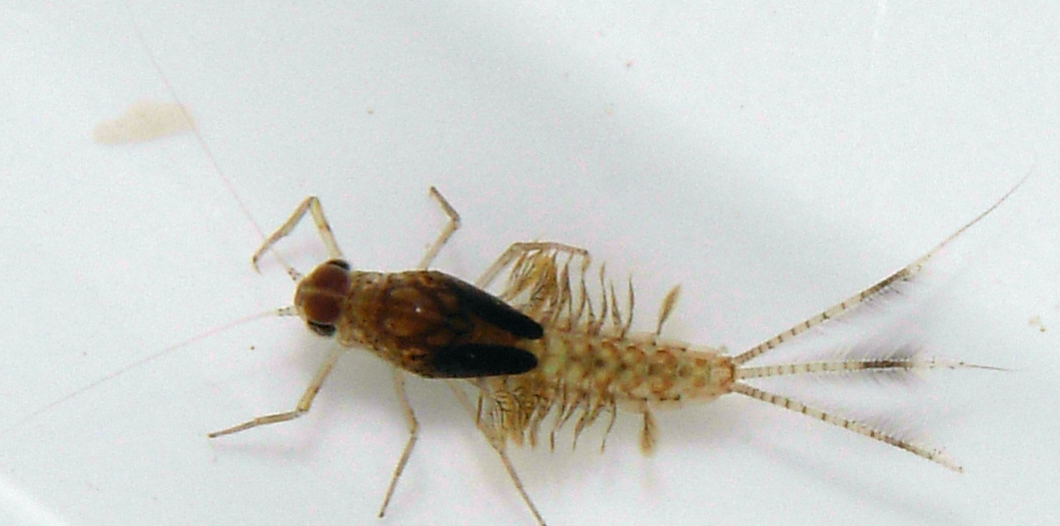
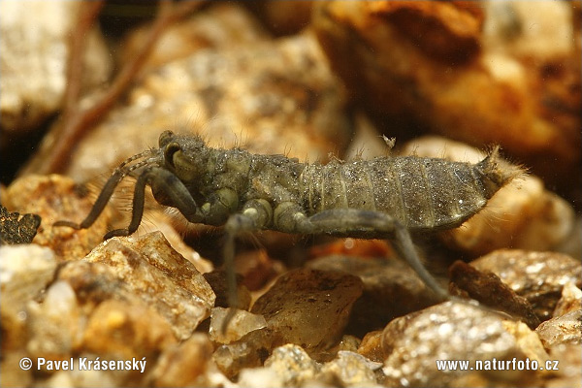
OCHRANA PŘED ZIMOU
ÚNIK V PROSTORU
VODA
jepice, vážky, pošvatky, chrostíci

Slide 39
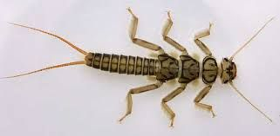
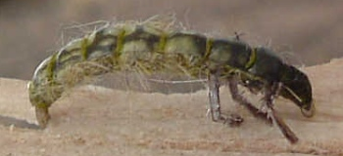
OCHRANA PŘED ZIMOU
ÚNIK V PROSTORU
VODA
jepice, vážky, pošvatky, chrostíci

Slide 40
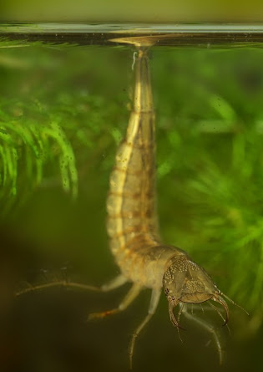
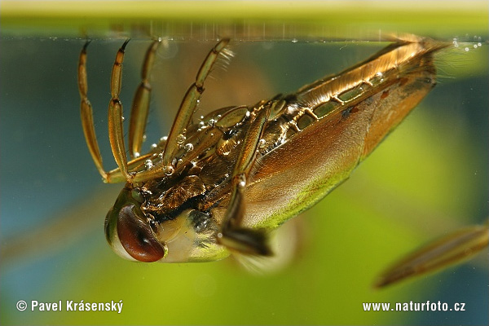
OCHRANA PŘED ZIMOU
ÚNIK V PROSTORU
VODA
ploštice, brouci

Slide 41
OCHRANA PŘED ZIMOU
ÚNIK V PROSTORU
MIGRACE
motýli
generační záležitost

Slide 42
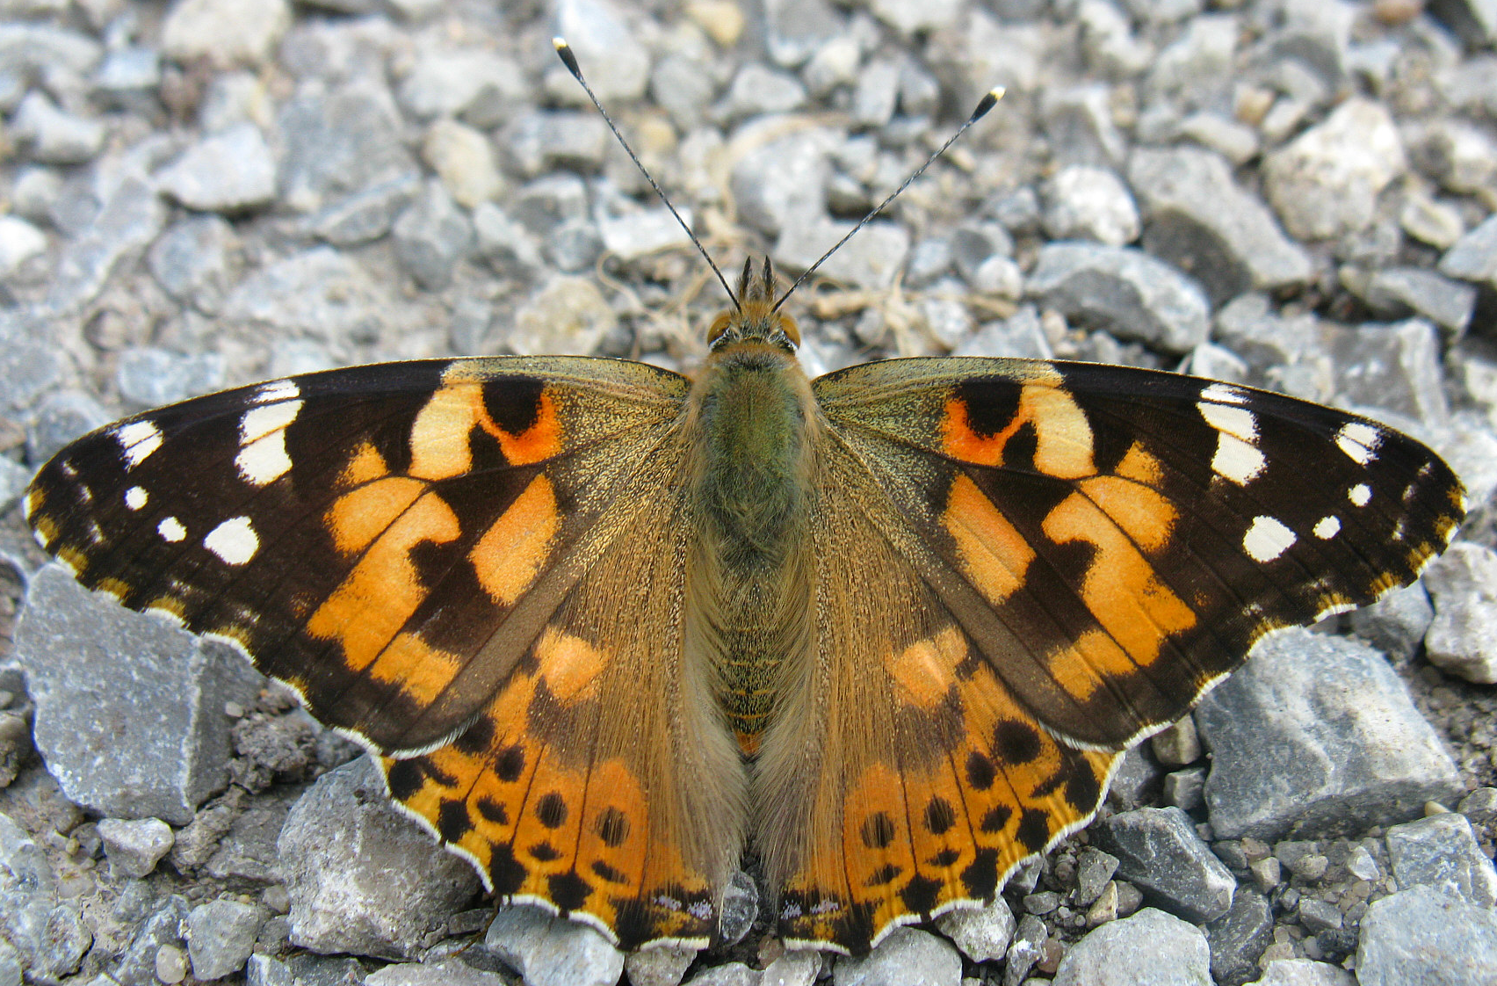
OCHRANA PŘED ZIMOU
babočka bodláková (Vanessa cardui)

Slide 43
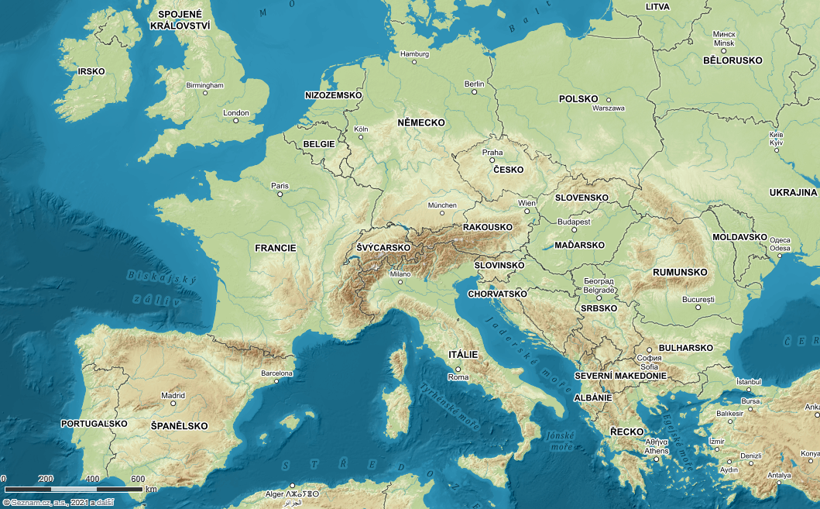
OCHRANA PŘED ZIMOU
babočka bodláková (Vanessa cardui)
srpen, září
listopad
květen, červen

Slide 44
OCHRANA PŘED ZIMOU
babočka bodláková (Vanessa cardui)
migrace sleduje sezónní výskyt živných rostlin
často v hejnech
migrace ve větších výškách (500 – 2000 m)
využívá vzdušné proudy
dosáhne tak značné rychlosti (100 km/h)

Slide 45
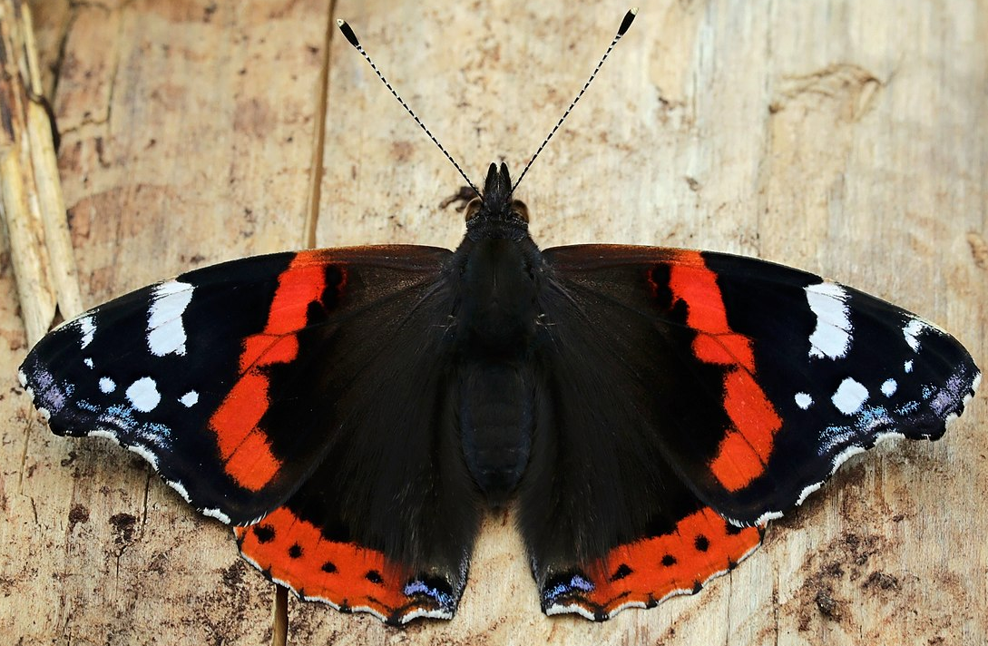
OCHRANA PŘED ZIMOU
babočka admirál (Vanessa atalanta)
migrace sever – jih
dvě generace
relativně rychlý vývoj (kukla 10 dnů)
u nás květen – říjen, přezimování ve Středomoří
u nás vzácně přezimuje ve sklepích

Slide 46
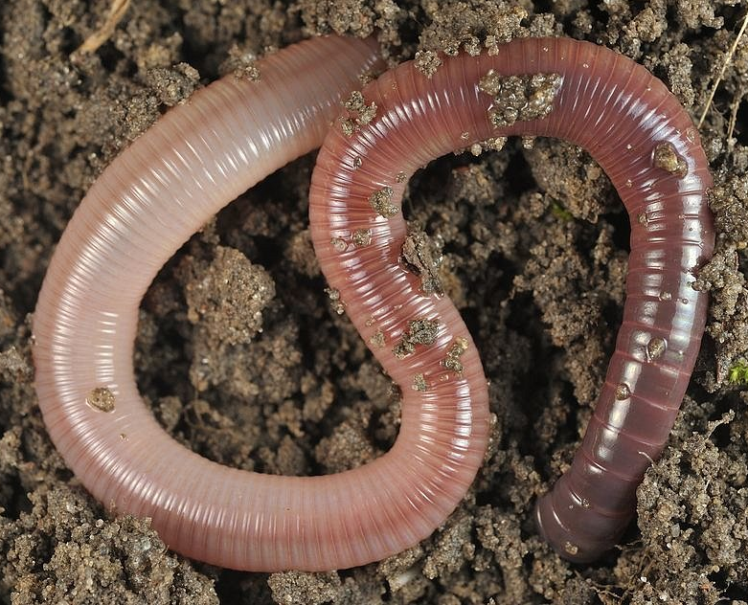
OCHRANA PŘED ZIMOU
ÚNIK V PROSTORU
MIGRACE
vertikální (shora dolů)
stojaté vody
půda

Slide 47
OCHRANA PŘED ZIMOU
DIAPAUZA - ÚNIK V ČASE
podobný účel jako hibernace
rozdíl: dočasné pozastavení vývinu až anabióza
veškeré životní děje jsou silně omezeny až zastaveny
začátek:
fotoperioda
zhoršené podmínky – teplota, sucho
konec:
vnitřní nastavení
zvýšení teplot
dostupnost vody
délka trvání: měsíce až roky, v extrému až staletí

Slide 48
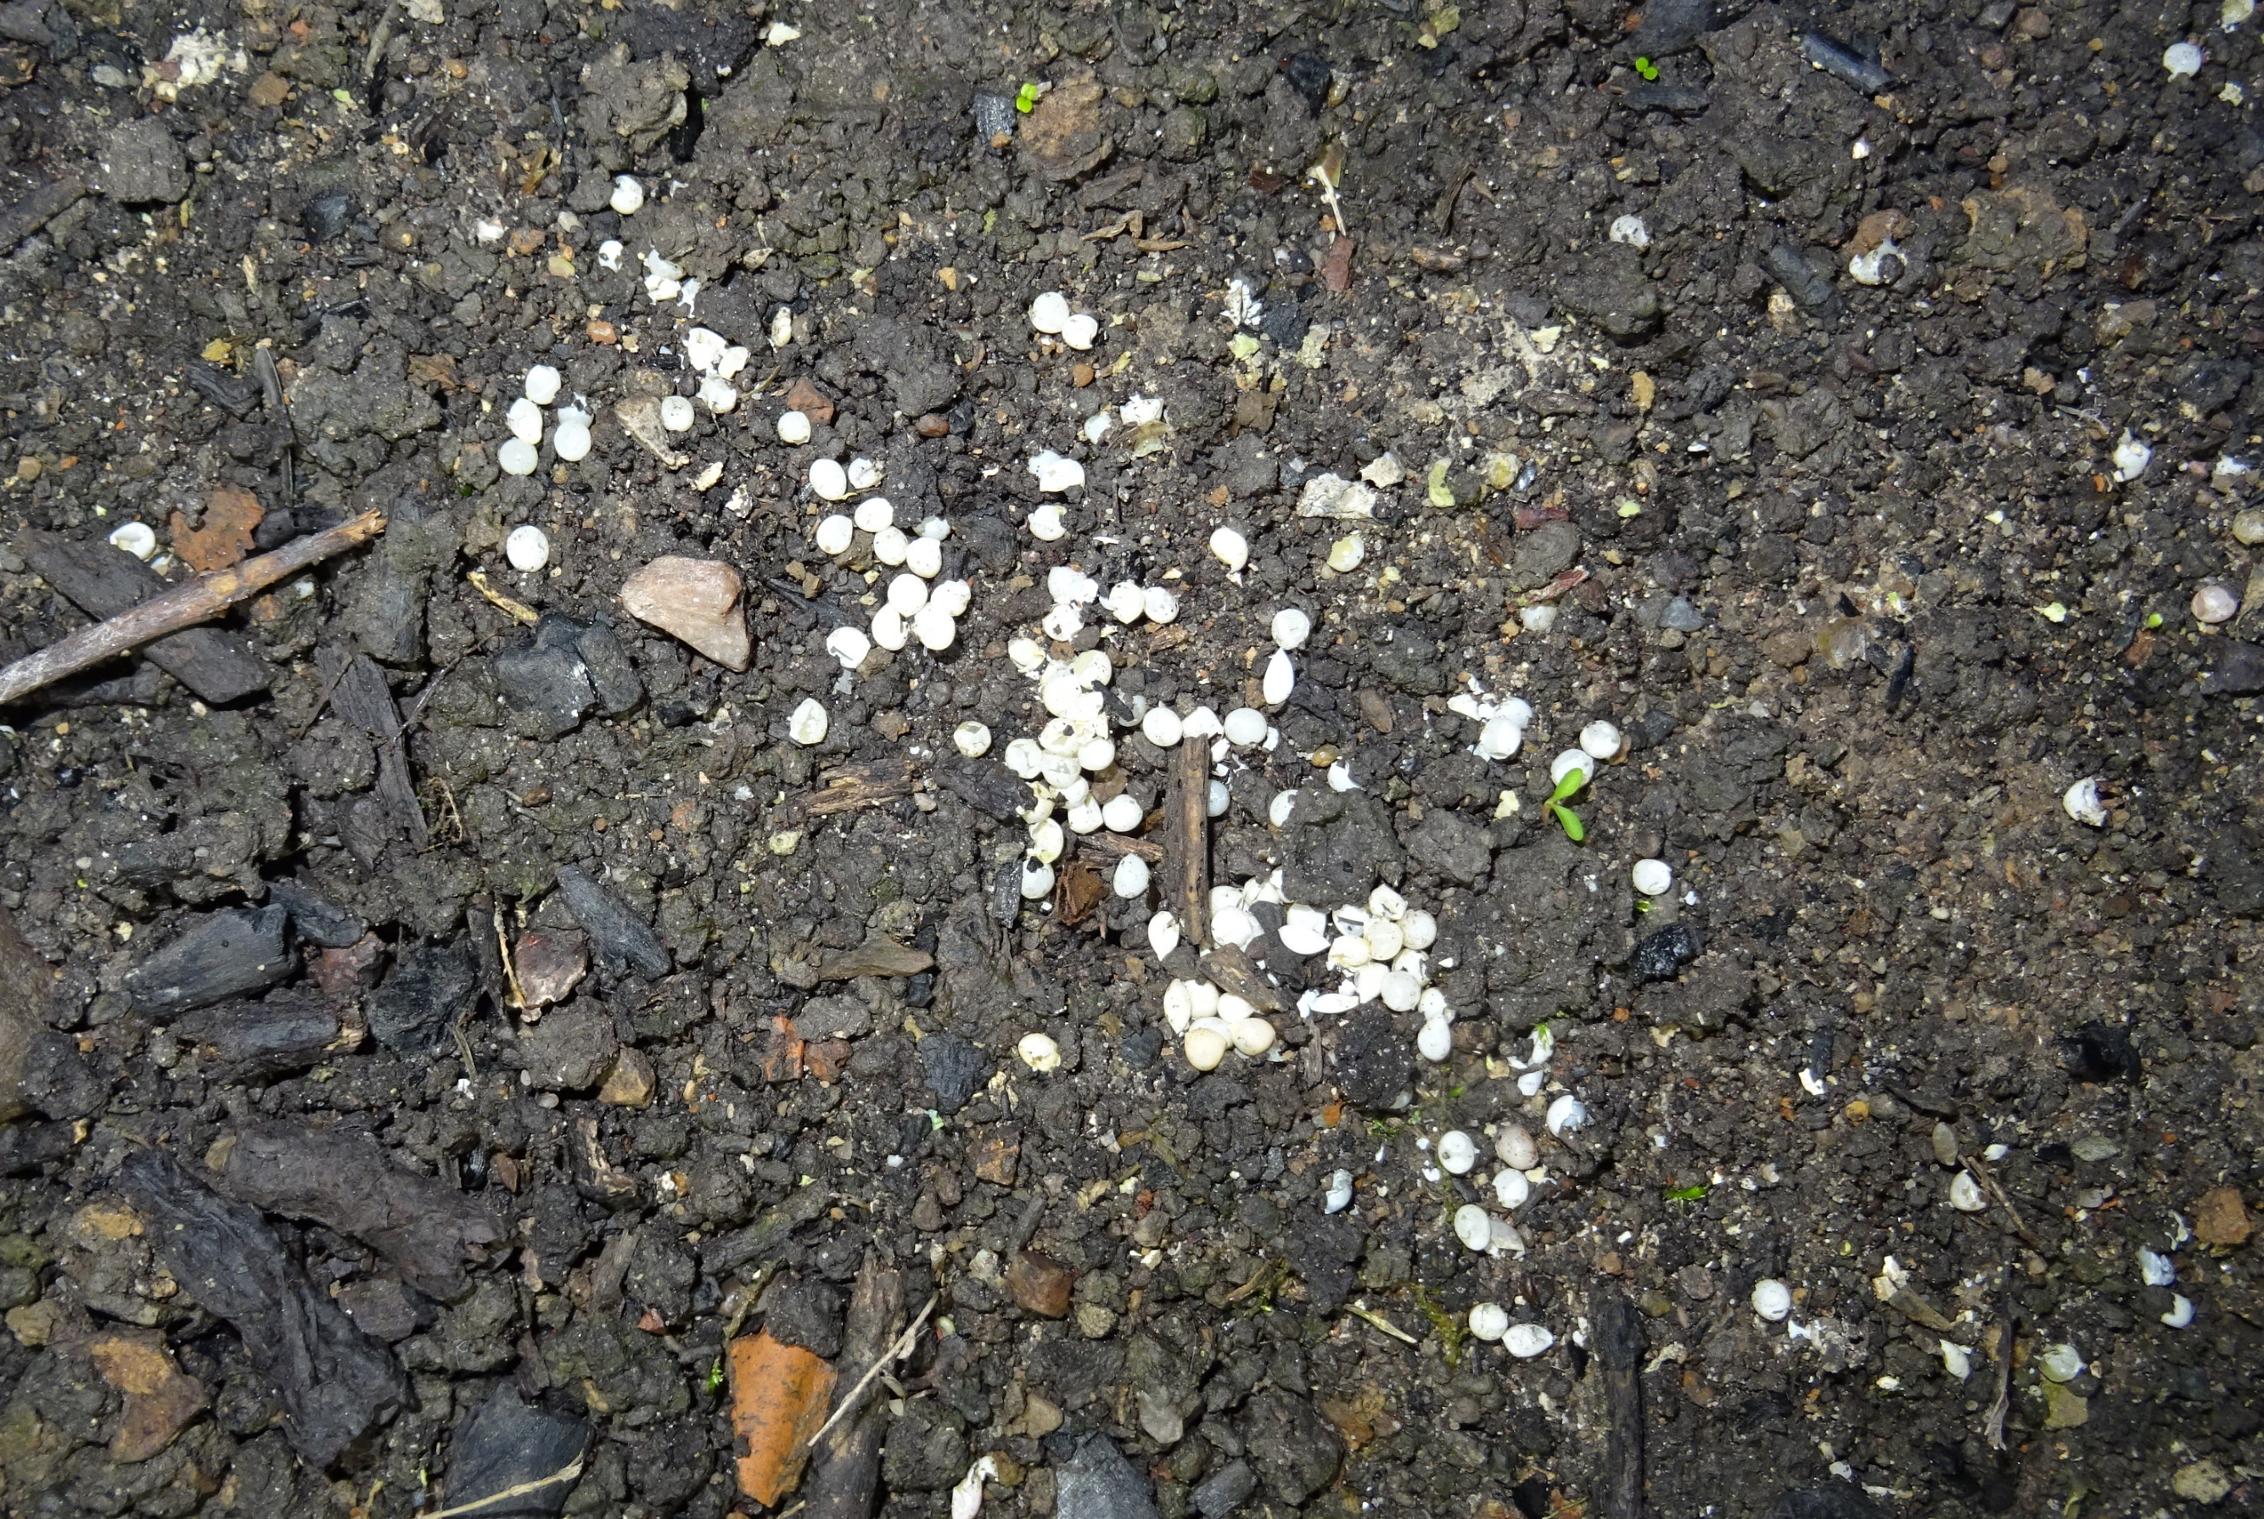
OCHRANA PŘED ZIMOU
DIAPAUZA - ÚNIK V ČASE
měkkýši

Slide 49
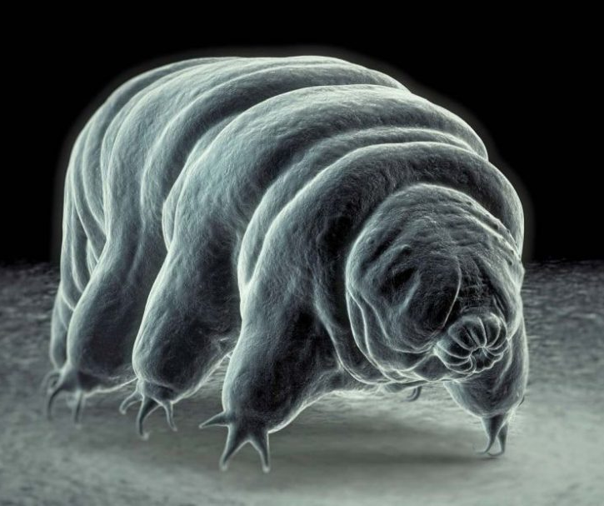
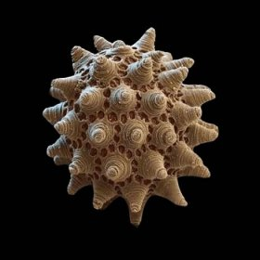
OCHRANA PŘED ZIMOU
DIAPAUZA - ÚNIK V ČASE
želvušky
dospělci
anabióza

Slide 50
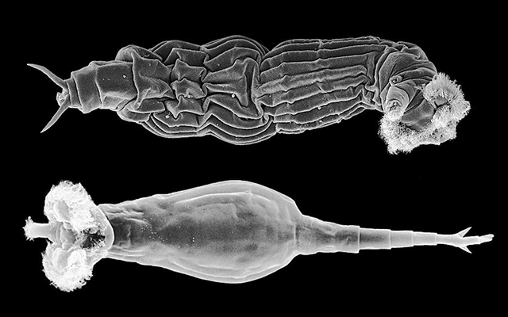
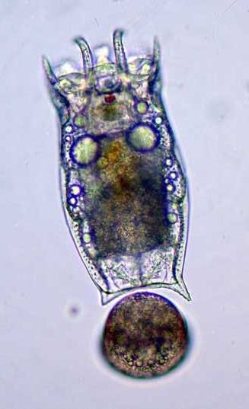
OCHRANA PŘED ZIMOU
DIAPAUZA - ÚNIK V ČASE
vířníci
Keratella

Slide 51
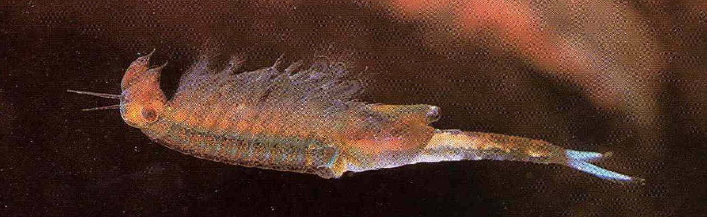
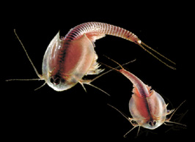
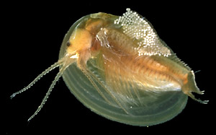
OCHRANA PŘED ZIMOU
DIAPAUZA - ÚNIK V ČASE
korýši
tř. Branchiopoda (lupenonožci)

Slide 52
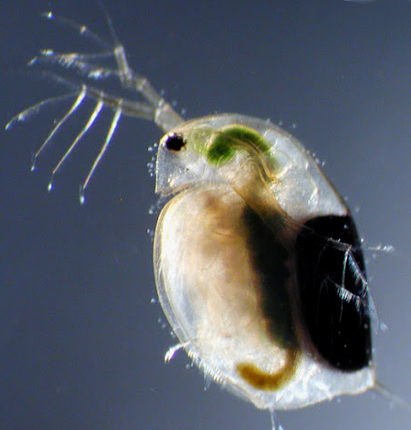
OCHRANA PŘED ZIMOU
DIAPAUZA - ÚNIK V ČASE
korýši
tř. Branchiopoda (lupenonožci)

Slide 53
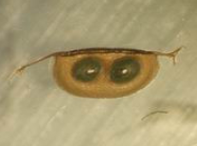
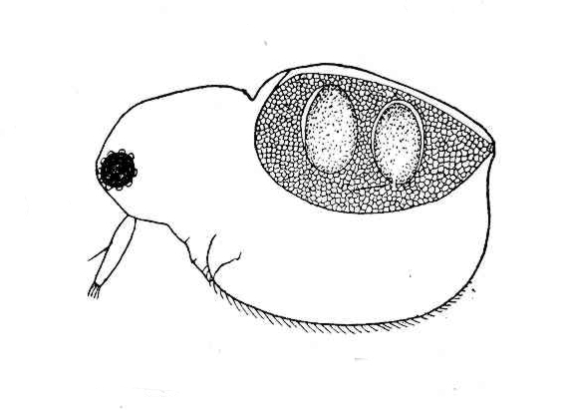
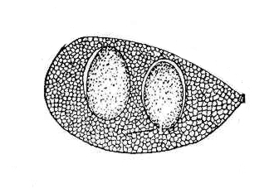
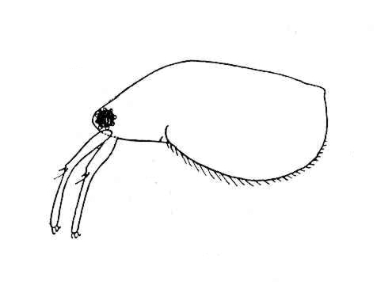
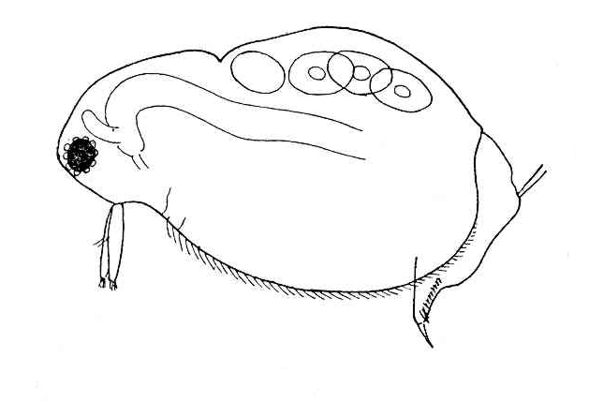
+
zimní vajíčka
HETEROGONIE
letní vajíčka

Slide 54
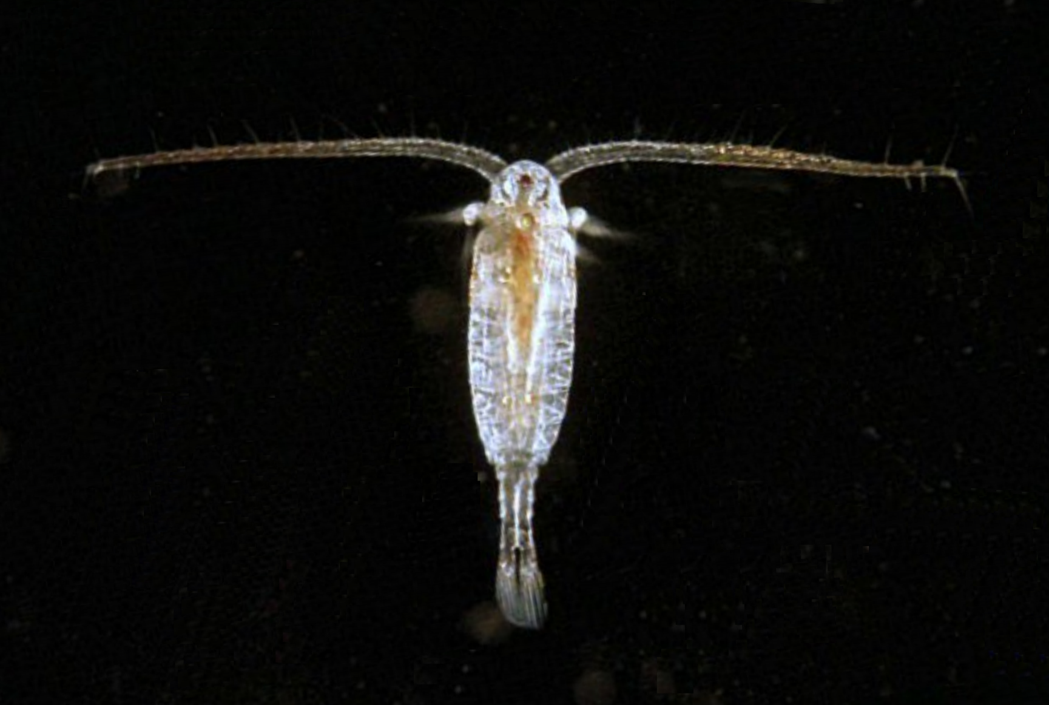
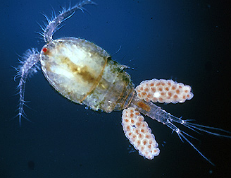
OCHRANA PŘED ZIMOU
DIAPAUZA - ÚNIK V ČASE
korýši
tř. Copepoda
(klanonožci)

Slide 55
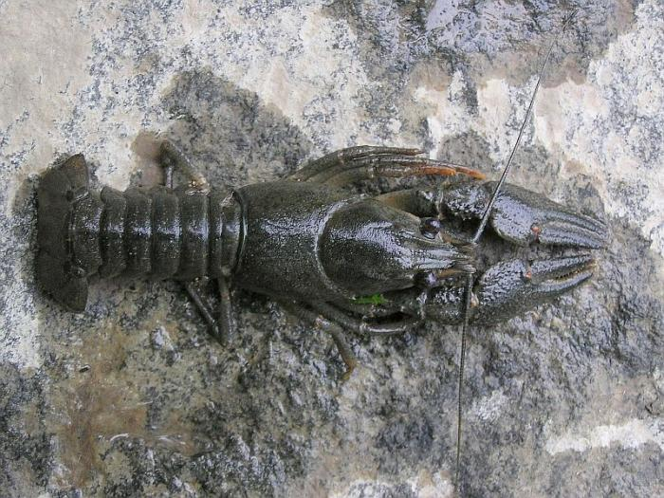
OCHRANA PŘED ZIMOU
DIAPAUZA - ÚNIK V ČASE
korýši
tř. Decapoda
(desetinožci)

Slide 56
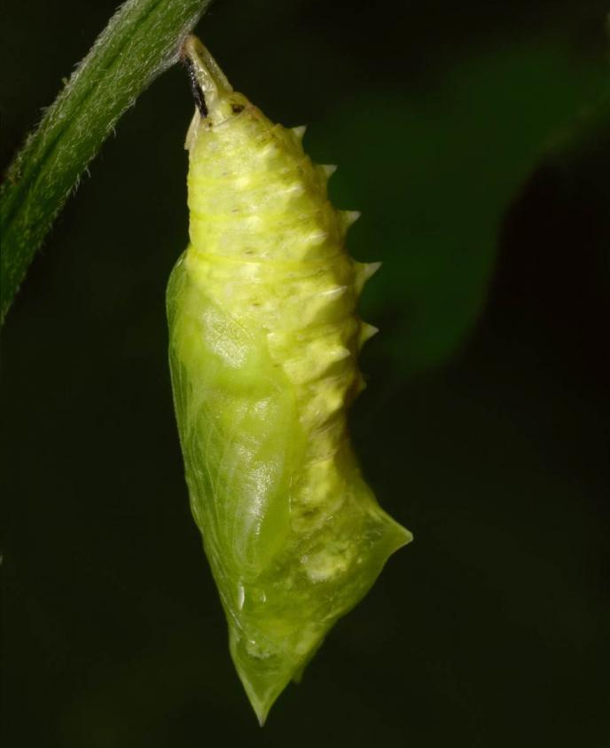
OCHRANA PŘED ZIMOU
DIAPAUZA - ÚNIK V ČASE
hmyz

Slide 57

OCHRANA PŘED ZIMOU
PŘEČKÁNÍ, AKTIVITA
chvostoskoci
přes zimu v mechu, ale i na povrchu sněhu
při tání na sníh, nechávají se unášet tající vodou

Slide 58

OCHRANA PŘED ZIMOU
PŘEČKÁNÍ, AKTIVITA
sněžnice (Boreus sp.) – řád srpice (Mecoptera)
drobní (6 mm), nelétaví
severní Evropa, hory
přes zimu na povrchu sněhu
živí se na rostlinkách mechů

Slide 59
OCHRANA PŘED ZIMOU
PŘEČKÁNÍ, AKTIVITA
plachetnatka pozemní (Tenuiphantes cristatus)
tká sítě i na sněhu
živí se chvostoskoky

Slide 60
Děkuji za pozornost

